Slide 1
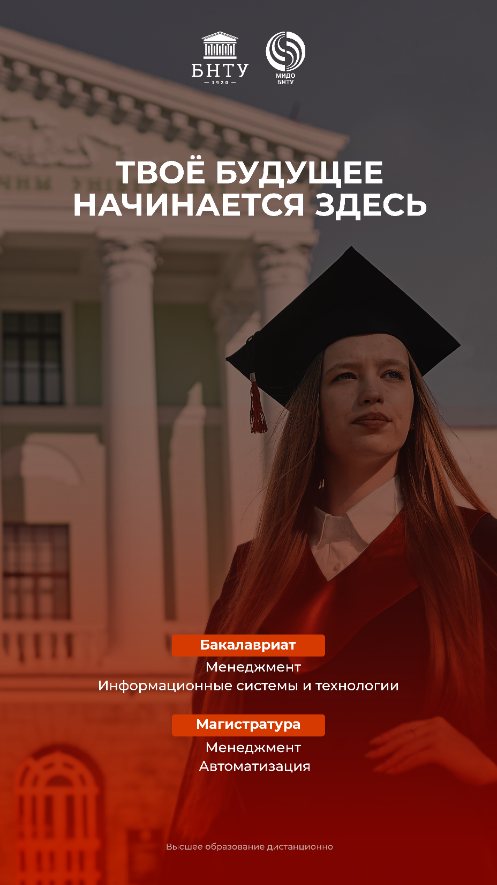
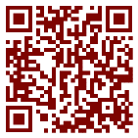
Международный институт дистанционного образования
БЕЛОРУССКИЙ НАЦИОНАЛЬНЫЙ ТЕХНИЧЕСКИЙ УНИВЕРСИТЕТ
Твоя реальная возможность получить качественное и признанное в мире высшее образование
@applicant_mido_bot
bntu.by/institutes/mido
lp.mido.bntu.by

Slide 2
Позиции в мировых рейтингах
1
-
Best Value Universities in Belarus for International Student
(рейтинг, отображающий качество условий для иностранных студентов)
801-805
-
QS World University Rankings
(рейтинг мировых университетов)
4256
-
Webometrics
(рейтинг, отображающий присутствие университета в интернете)
MIDO@BNTU.BY
РЕСПУБЛИКА БЕЛАРУСЬ, Г. МИНСК, УЛ. ФРАНЦИСКА СКОРИНЫ 25/3

Slide 3
Преимущества
Обучение в ведущем
техническом вузе
Республики Беларусь
-
Образовательный процесс
с использованием
современных систем
дистанционного обучения
Moodle и Microsoft Teams
-
Еженедельные
онлайн-занятия
-

Slide 4
Специальность бакалавриата «Информационные системы и технологии»
Дистанционная форма обучения
По итогам обучения данной специальности студенту присваивается степень «Бакалавр» и квалификация «Инженер-программист»
Поступление по результатам собеседования по русскому языку
Обучение на русском языке
Стоимость обучения:
141 814 российских рублей в год для граждан Российской Федерации
1550 долларов США в год для прочих иностранных граждан

Slide 5
Специальность бакалавриата «Менеджмент»
Дистанционная форма обучения
По итогам обучения данной специальности студенту присваивается степень «Бакалавр» и квалификация «Менеджер. Экономист»
Поступление по результатам собеседования по русскому языку
Обучение на русском языке
Стоимость обучения:
141 814 российских рублей в год для граждан Российской Федерации
1550 долларов США в год для прочих иностранных граждан

Slide 6
Специальность магистратуры «Автоматизация»
Дистанционная форма обучения
По итогам обучения данной специальности студенту присваивается степень «Магистр»
Поступление по результатам собеседования по русскому языку и учебной дисциплине «Информатика»
Обучение на русском языке
Стоимость обучения:
187 561 российских рублей в год для граждан Российской Федерации
2050 долларов США в год для прочих иностранных граждан

Slide 7
Специальность магистратуры «Менеджмент»
Дистанционная форма обучения
По итогам обучения данной специальности студенту присваивается степень «Магистр»
Поступление по результатам собеседования по русскому языку и учебной дисциплине «Современная политэкономия»
Обучение на русском языке
Стоимость обучения:
187 561 российских рублей в год для граждан Российской Федерации
2050 долларов США в год для прочих иностранных граждан

Slide 8
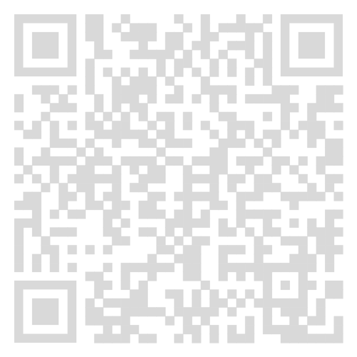
Контакты
Вся информация для иностранных абитуриентов
(перечень документов, сроки приёма и т.д.)
+375 (17) 248-26-28
г. Минск, ул. Ф. Скорины, д. 25/3, учебный корпус 20
mido@bntu.by
@applicant_mido_bot

